Slide 1


Análisis Avanzado de Datos para la Predicción de Movimientos en el Mercado de Valores y la Identificación de Factores Influyentes en Empresas del Sector Eléctrico del IBEX-35
Autor: Eduardo Mora González
Tutor: Diego Calvo Barreno

Slide 2

OBJETIVO PRINCIPAL
El objetivo de este estudio es desarrollar un análisis financiero centrado en el sector eléctrico del IBEX-35 usando técnicas de análisis de datos y Machine Learning para predecir los movimientos específicos del mercado de valores en este sector, tomando en cuenta la influencia de diversos tipos de noticias.

Slide 3
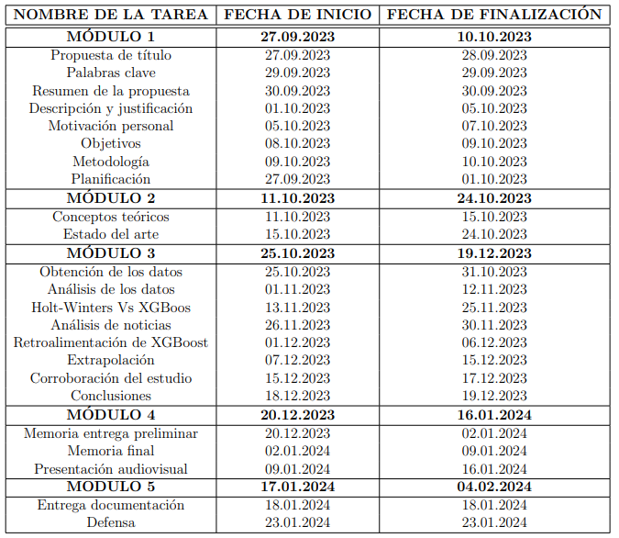
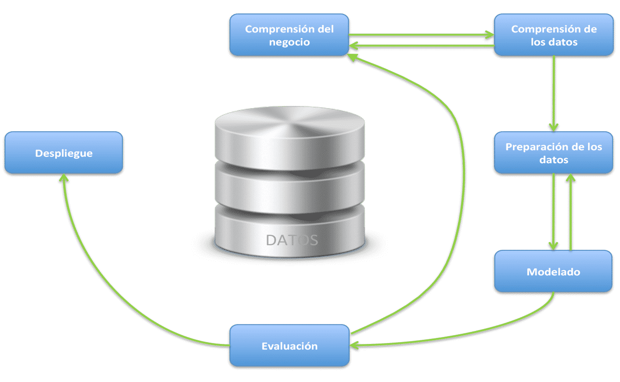

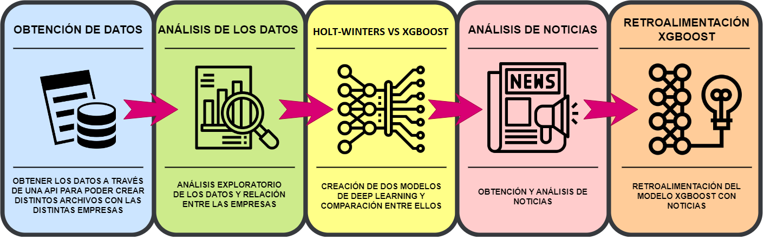
METODOLOGÍA PROPUESTA

Slide 4


CONCLUSIONES
El precio de una acción depende mayormente del precio de cierre anterior.
Las noticias sobre el desarrollo de infraestructura y proyectos tienen un impacto considerable en las acciones de Endesa.
Las noticias positivas de este tipo aumentan la probabilidad de que las acciones suban en los próximos 5 días en un 73.33%, con un aumento promedio del 1.28%.
Para empresas como Iberdrola, Accionas Energías, Solaria y Naturgy, se observa que el tipo de noticias vinculadas a negocios y finanzas corporativas ejerce la influencia más destacada en la variación del precio de sus acciones.
La comprensión del sentido o evaluación de las noticias es crucial para determinar su influencia en el precio de las acciones.

